Slide 1

SELEÇÃO, PONTUAÇÃO E RANQUEAMENTO DE PROVEDORES SERVERLESS UTILIZANDO MÉTODOS DE DECISÃO MULTICRITÉRIO
Autores:
Leandro Ribeiro Rittes
Adriano Fiorese

Slide 2

Sumário​
Introdução​
Metodologia Proposta​
Análise de resultados​
Considerações Finais

Slide 3
Sumário​
Desafios no desenvolvimento de software​
Infraestrutura​
Serverless
Qual o problema esse software resolve
Quais os softwares similares que resolvem totalmente ou parcialmente esse problema ​
Quais tecnologias usar em cada área do software​
Contratação de mão de obra qualificada​
Qual o orçamento de toda essa operação
Qual a quantidade de servidores são necessários para o funcionamento da operação​
Quais as tecnologias empregadas nesses servidores​
Quantidade de mão de obra qualificada para manusear esses servidores​
Custo de toda essa operação

Slide 4
Problema a ser resolvido​

Slide 5
Metodologia​
Coleta de Dados
Escolha do método​
Implementação do método e biblioteca​
Testes dos códigos

Slide 6
Metodologia​
Coleta de Dados
Site oficial (amazon, google, microsoft)​
Relatório de benchmark
Dados armazenados​
Requisição​
PI | Tipo​ | Valores​
Tempo de computação​ | HB | 200.000, 300.000, 400.000
Memória | NB | 128, 512, 1024​
Cold start | LB | 1, 2, 5
Tempo de execução | HB | 1, 5, 15, 30
PI | Valor​ | Peso​
Tempo de computação​ | 400.000 GB/s​ | 3
Memória | 512 MB​ | 1
Cold start | 1 ms​ | 5
Tempo de execução | 30 min​ | 8
1GB/segundo +, Arredondamento da duracao, Requisicao de graça/mes, 1M+ requisicao, Scalability, Concurrency, funcoes max​

Slide 7
Metodologia​
Coleta de Dados
Escolha do método​
Implementação do método e biblioteca​
Testes dos códigos

Slide 8
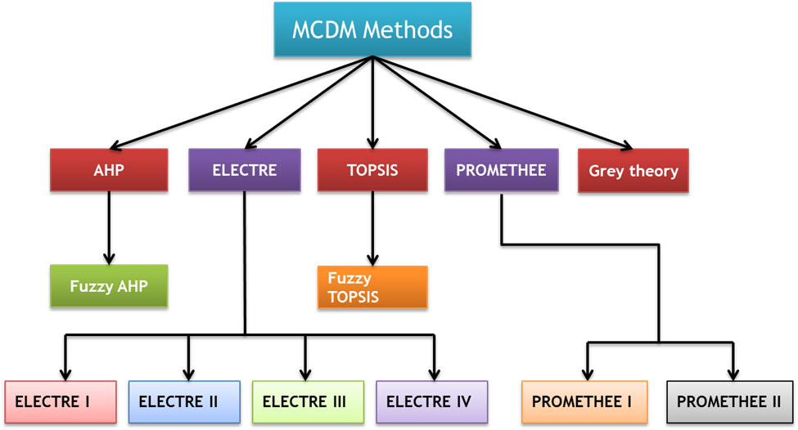
Metodologia​
Escolha do método​
Métodos de Decisão Multicritério​
Motivo​
Métodos​
- AHP​
Motivo da escolha
Fonte: Pubs.sciepub (2013)​

Slide 9

Metodologia​
Escolha do método​
Métodos de Decisão Multicritério​
AHP:​
Estruturação Hierárquica​
Flexibilidade​
Análise de Sensibilidade​
Entendimento do pesquisador
Fonte: Facebook (2022)​

Slide 10
Metodologia​
Escolha do método​
Implementação do método e biblioteca​
Biblioteca escolhida: PyDecision​
Robusta​
Grande variedade de métodos​
AHP, AHP Fuzzy, PROMETHEE, TOPSIS, etc

Slide 11
Metodologia​
Escolha do método​
Implementação do método e biblioteca​
Implementado​
PyDecision​
AHP
X
AHP

Slide 12
Metodologia​
Coleta de Dados
Escolha do método​
Implementação do método e biblioteca​
Testes dos códigos

Slide 13
Metodologia​
Testes dos códigos
Teste de confiabilidade
Requisição​
PI | Valor​ | Peso​
Tempo de computação​ | 400.000 GB/s​ | 9
Memória | 512 MB​ | 9
Cold start | 1 ms​ | 9
Tempo de execução | 30 min​ | 9
Requisição adicional | 200.000 | 1
Req 1
Req 3
Req 2
Req 5
Req 4
Req 6

Slide 14
Metodologia​
Testes dos códigos
Teste de confiabilidade
Requisição 1​
PI | Valor​ | Peso​
Tempo de computação​ | 400.000 GB/s​ | 9
Memória | 512 MB​ | 9
Cold start | 1 ms​ | 9
Tempo de execução | 30 min​ | 9
Requisição adicional | 200.000 | 1
Prov 1
4 PI’s
Prov 3
2 PI’s
Prov 2
3 PI’s
Prov 4
1 PI’s
Prov 5
0 PI’s

Slide 15
Metodologia​
Testes dos códigos
Teste de confiabilidade
Prov 1
4 PI’s
Prov 3
2 PI’s
Provedor | Pontos
Provedor 1 | 80
Provedor 2 | 67
Provedor 3 | 53
Provedor 4 | 48
Provedor 5 | 32
Prov 2
3 PI’s
Prov 4
1 PI’s
Prov 5
0 PI’s

Slide 16

Complemento ou extensão do assunto

Slide 17

Dúvidas?
Contato:
leandro.rittes1990@edu.udesc.br​
adriano.fiorese@udesc.br​

